Slide 1

Étude sur l’alimentation dans le monde
Arthur Alvarez
Data Analyst

Slide 2

Contexte et spécification des données
Objectif : aider à construire un monde libéré de la faim
Étude de grande ampleur sur le thème de l’alimentation
Focus sur la sous nutrition dans le monde
Données : 4 fichiers CSV
Disponibilité alimentaire pour l’année 2017
Insécurité alimentaire
Population
Aide alimentaire
Source: https://www.fao.org/faostat/fr/#data

Slide 3
Méthodologie de l’analyse
Le RGPD ne s’applique pas car il n’y a pas de données personnelles
Données anonymisées, agrégées et publiques
Méthode pour faire l’analyse:
Analyse exploratoire des fichiers
Analyses spécifiques pour mettre en valeur certains sujets
Outils:
Python
Internet

Slide 4
1) Proportion de personnes en état de sous-nutrition en 2017
Le nombre de personnes en état de sous nutrition : 535 700 000
Divisé par
Le nombre de personnes total : 7 543 798 779
Nous donne
Le pourcentage de personnes en sous nutrition : 7,101%
Note:
Les Nations Unies ont fixé à 2100 calories par jour et par adulte le seuil en dessous duquel un individu est considéré comme sous-alimenté.

Slide 5

2) Nombre théorique de personnes qui pourraient être nourries en 2017
Pour un homme adulte, l’apport conseillé en énergie est,
en moyenne, de 2 400 à 2 600 calories par jour, selon l’activité.
Pour une femme adulte, il est de 1 800 à 2 200 calories.
Source: https://www.vidal.fr/sante/nutrition/equilibre-alimentaire-adulte/recommandations-nutritionnelles-adulte.html
Moyenne de ces chiffres : 2250 calories par jour
Nombre de personnes qui pourraient être nourries :
Somme de la disponibilité / 2250 = 9 297 326 501
C’est plus de 100% de la population !

Slide 6

3) Nombre théorique de personnes qui pourraient être nourries uniquement avec les végétaux en 2017
Somme de la disponibilité pour les végétaux / 2250 = 7 671 450 761
C’est aussi 100% de la population !

Slide 7
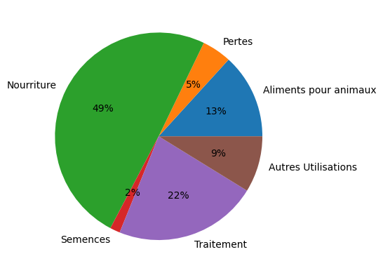
4) Répartition de la disponibilité intérieure
Part de chaque catégorie de la disponibilité intérieure ( production + importations – exportations + variation de stock )
Nourriture + Pertes + Aliments pour animaux = 67%

Slide 8
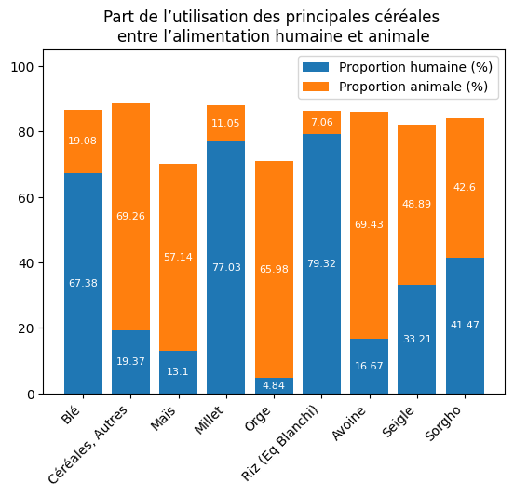
5) Part de l’utilisation des principales céréales entre l’alimentation humaine et animale
Les céréales étudiées : Blé, Riz (Eq Blanchi), Orge, Maïs, Seigle, Avoine, Millet, Sorgho, Autres

Slide 9
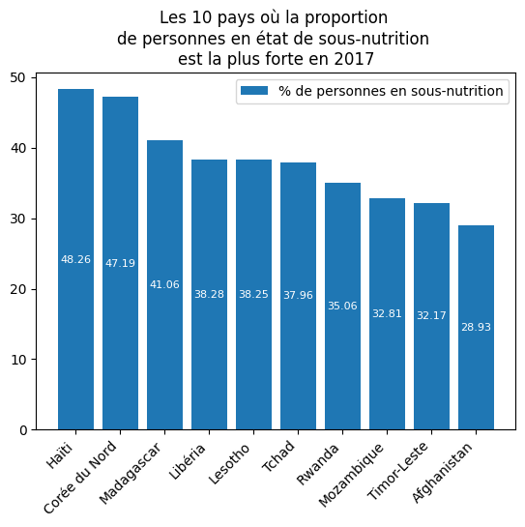
6) Liste des 10 pays où la proportion de personnes en état de sous-nutrition est la plus forte en 2017
Note:
Corée du Nord veut dire
République populaire démocratique de Corée, mais comme ce nom est long il a été raccourci pour le graphique

Slide 10
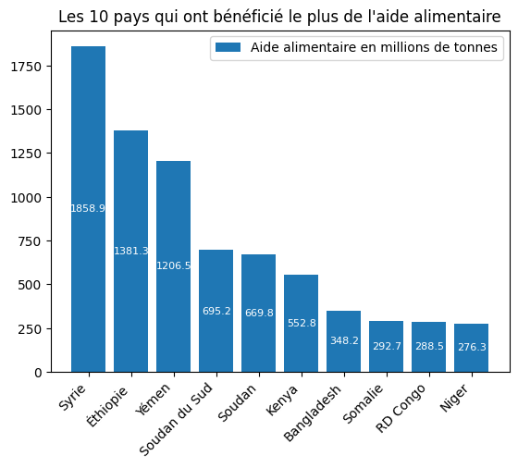
7) Liste des 10 pays qui ont le plus bénéficié de l’aide alimentaire entre 2013 et 2016
Note:
Noms raccourcis pour le graphique:
République arabe
syrienne : Syrie
République démocratique du Congo : RD Congo

Slide 11
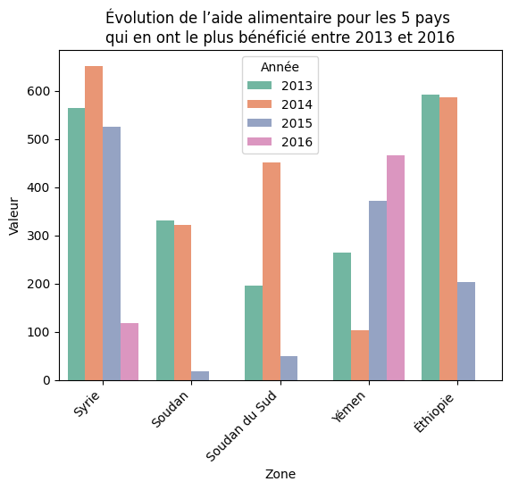
8) Évolution de l’aide alimentaire pour les 5 pays qui en ont le plus bénéficié entre 2013 et 2016
Note:
Nom raccourci pour le graphique:
République arabe
syrienne : Syrie

Slide 12
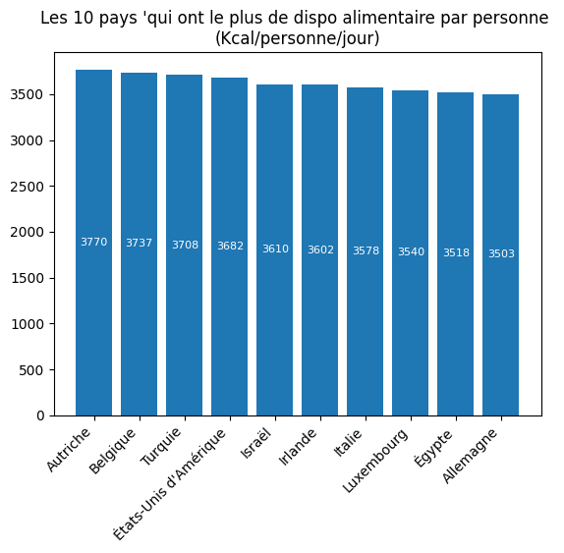
9) Liste des 10 pays qui ont la plus forte disponibilité alimentaire par habitant
Note:
Noms raccourcis pour le graphique:
République populaire démocratique de Corée : Corée du Nord
République centrafricaine : RCA

Slide 13
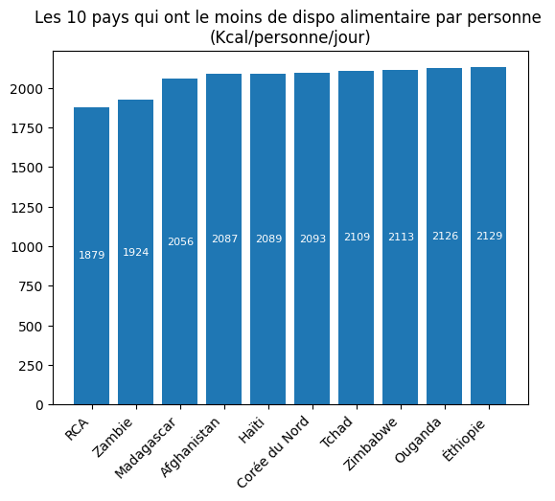
9) Liste des 10 pays qui ont la plus faible disponibilité alimentaire par habitant

Slide 14
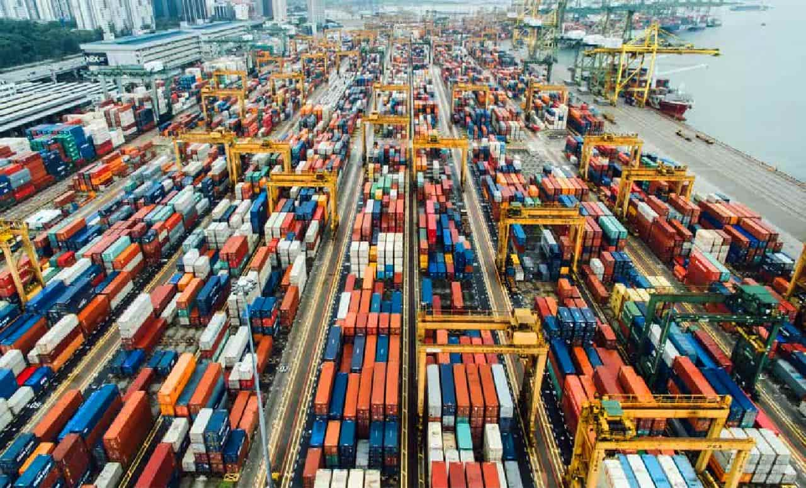
10) Étude sur le manioc en Thaïlande
En 2017, 8,96% de personnes en sous-nutrition en Thaïlande
Production de manioc : 30 228 000 kg
Exportation : 25 214 000 kg
Disponibilité intérieure : 6 264 000 kg
Proportion exportée : exportation / disponibilité intérieure = 4
4 fois plus de manioc exporté que de manioc disponible!
Explication :
Quasiment toute la production de manioc est exportée car c’est une source de revenus fiable pour beaucoup d’agriculteurs thaïlandais.

Slide 15
Conclusion
Il y a assez de disponibilité pour nourrir 120% de la population mondiale, on peut donc trouver une solution pour la sous nutrition
Beaucoup de données disponibles
On peut identifier certains problèmes en les analysant
Pour le futur : on pourra suivre l’évolution de ces indicateurs pour tester et mesurer l’efficacité des solutions qu’on pourrait mettre en place

